Slide 1
Automated PCB-based Circuit Reconstruction Automatisierte PCB-basierte Schaltungsrekonstruktion
5 Juni 2024
Karsten Baume, Vivian Dücker
Maschinelles Sehen: Projektvorstellung

Slide 2
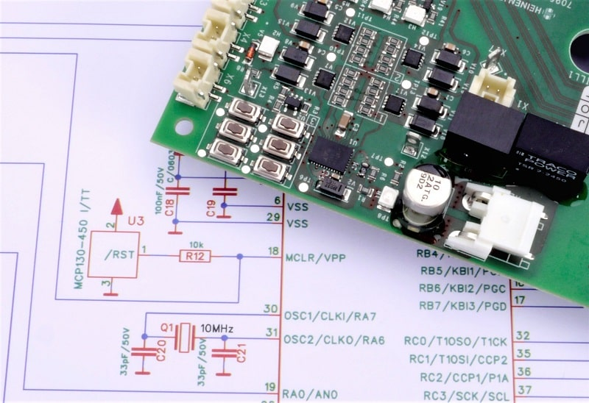
Idee
Ziel
Printed Circuit Board analysieren
Schaltplan rekonstruieren
Motivation
Reproduktion alter Hardware
Unterstützung für die Analyse
[1] https://heinen-elektronik.de/glossar/pcb-printed-circuit-board/

Slide 3
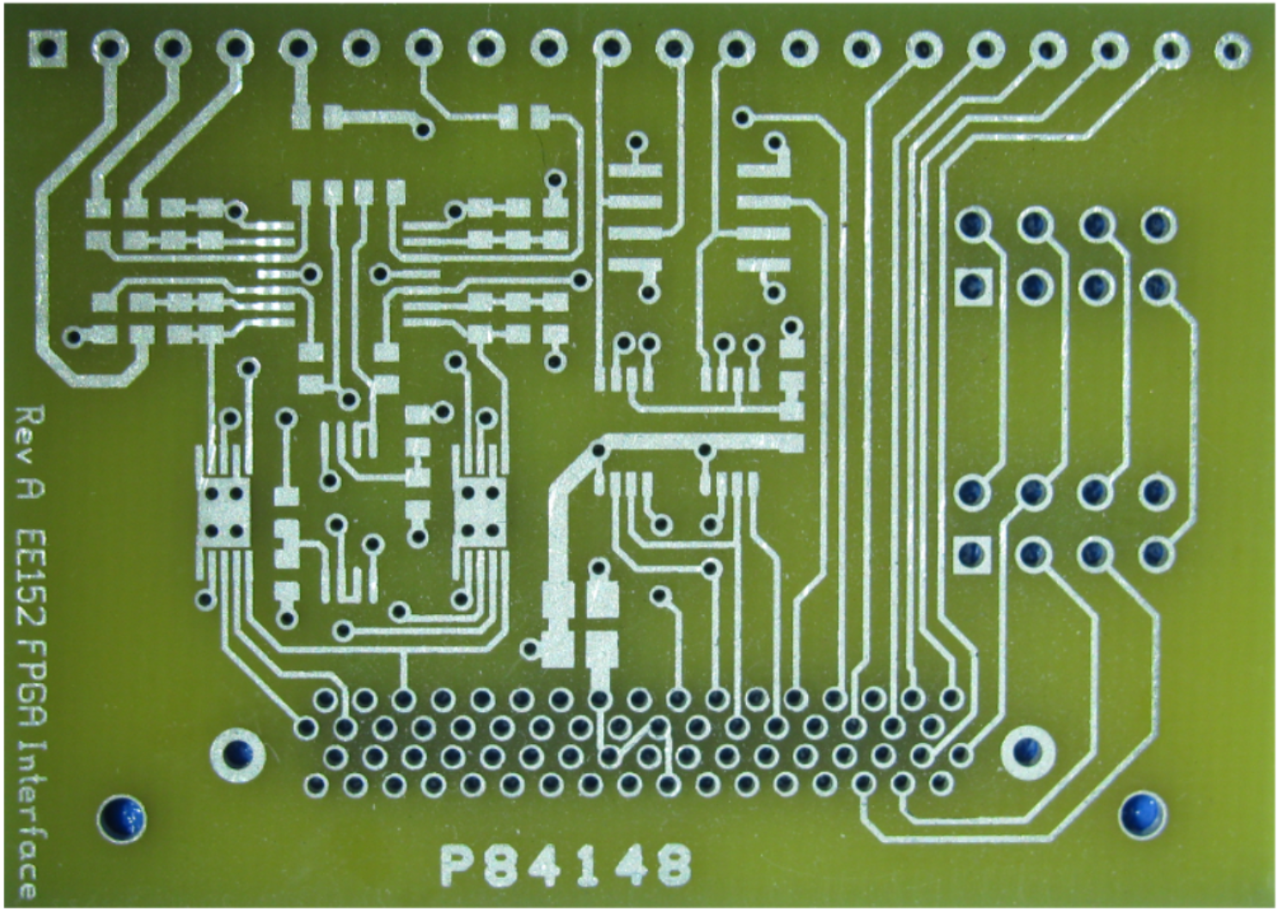
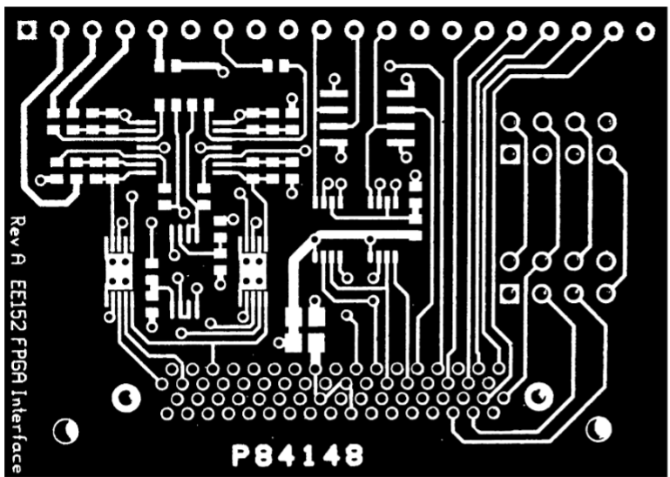
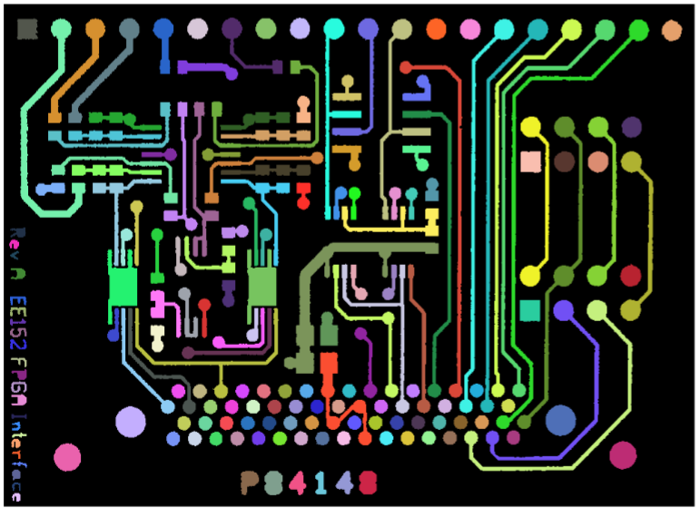
Trace Erkennung
[1] JOHNSON, Ben. Reverse Engineering of Printed Circuit Boards. 2014.

Slide 4
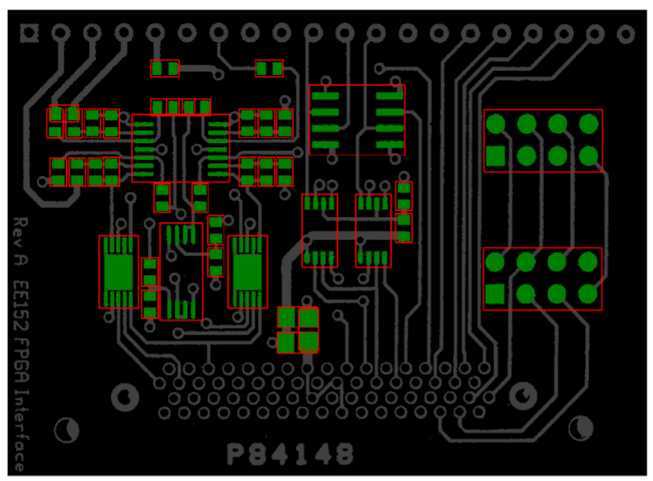
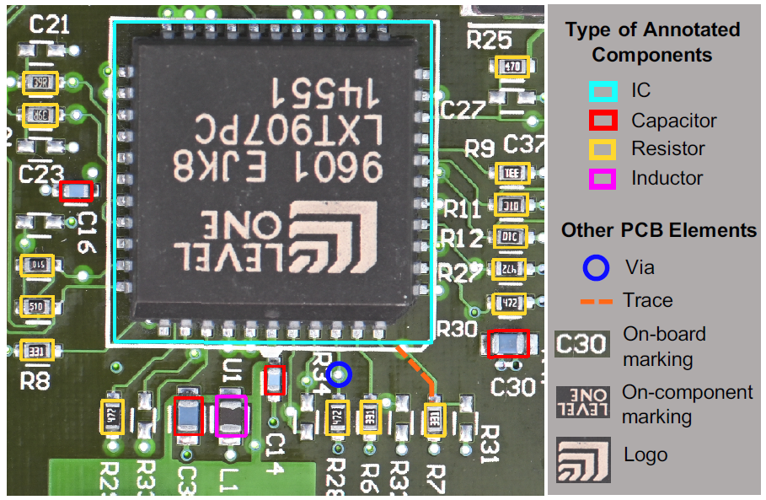
Komponenten Erkennung
Ansatz 1: Footprints
Ansatz 2: Datenbank Vergleich
[1] JOHNSON, Ben. Reverse Engineering of Printed Circuit Boards. 2014.
[2] LU, Hangwei et al. FICS-PCB: A Multi-Modal Image Dataset for Automated Printed Circuit Board Visual Inspection. 2020.

